Slide 1
Közgazdasági elmélet, gazdaságpolitikai gyakorlat és mérés az árindex kapcsán
Marton Ádám emlékének
Sugár András tanszékvezető egyetemi docens Budapesti Corvinus Egyetem Statisztika tanszék

Slide 2
Főleg 4 cikke inspirált (Statisztikai Szemle)
Gondolatok az inflációról, több évtized távlatában (2015. május)
Infláció, fogyasztói árak Magyarországon a II. világháború után I és II. (2012. május-június)
Az infláció mérőszámai (1999. július)
Bár Marton Ádám ízig-vérig statisztikus volt, de soha nem csak a mérés, a technika érdekelte, hanem a miértek, a tágabb környezet. Miért számolunk árindexet, milyet melyik célra érdemes használni, hogyan kapcsolódik ez a közgazdasági elmélethez és a gazdaságpolitikai és egyéb gyakorlathoz.

Slide 3
A „jó pénz” ismérvei
Konvertibilitás (mire lehet átváltani)
Alacsony infláció
Hivatalos és vásárlóerőparitás közelsége
Rendelkezésre álló pénz vásárlóereje (Marton Ádám egyik példája az 1974-es 80 ezres Moszkvicsról)
Szubjektív elemek pl. névérték
Infláció az árszínvonal tartós változása (növekedése), az árszintváltozás nem infláció, de érdemes a tanulmányozásra. (levágunk 3 vagy 5 nullát, az nem defláció, de lehet hatása (Lej 2005, Rubel 1998). Orosz rubel a 90-es évek végén pl, hatósági árak aránya változott. Magyar forint bevezetése 1946. augusztus elsején.
Infláció tanulmányozásának mélysége abban lehet, hogy a statisztika összekapcsolja a mikro- és makroszintű elemzést. Mérjük az árszínvonal-változás mértékét (árak átlagos változása), de ezt össze tudjuk kapcsolni az árarányok változásának jellemzésével is, pl. különböző súlyozások hatása, Bortkiewicz-tétel)

Slide 4
Infláció mérése miért és hogyan történik?
Milyen az árszínvonal-változását mutatja? (csak egy példa a megélhetési költségindex kontra fogyasztóiár-index, határ- átlag fogalma a közgazdaságtanban)
Magyarországon klasszikus megélhetési költségindex a II. világháborúig volt jellemző, de pl. a létminimumszámítás is ilyen tartalmú index alapjának is felfogható (1990-2014.)

Slide 5
Infláció elmélete, gazdaságpolitikai szerepe, mérése
Infláció típusai, okai és következményei a közgazdasági elméletben
Infláció felhasználása a gazdaságpolitikában, pl:
Seigniorage (a nettó készpénzkibocsátásból és a hitelintézeteknek a központi banknál kamatmentesen, vagy a piaci kamatnál alacsonyabb kamat mellett elhelyezett kötelező tartalékaiból származó jövedelme)
Keresletösztönzés (emelkedő árak a pénz forgalmi sebességét növelhetik)
Infláció alultervezéséből származó plusz adóbevétel

Slide 6
Mi volt a forint vásárlóerő megállapításának alapja? (1946. augusztus 1.)
Aranyalap 1 Ft=0,0757575 g arany, de nem volt aranystandard
Dollár alap 1 US=11,74 Ft, de nem volt konvertibilis
Pengő alap 1 FT=200 000 000 adópengő= 4*10²⁷ pengő
Ármegállapítás az 1938-as békebeli pengőhöz képest történt 1 pengő=3,7 Ft (1 kg kenyér, 1 l tej pl. 0,96 Ft, magyar 20-as cigaretta 2 Ft)
Induló árak teljesen megváltozott árarányokat jelentettek:
Élelmiszer: 5,5 Ft/pengő
Ruha 6,6 Ft/pengő
Fűtés, világítás 3,6 Ft/pengő
Lakbér 1,25 Ft/pengő
Összesen 3,7 Ft/pengő

Slide 7
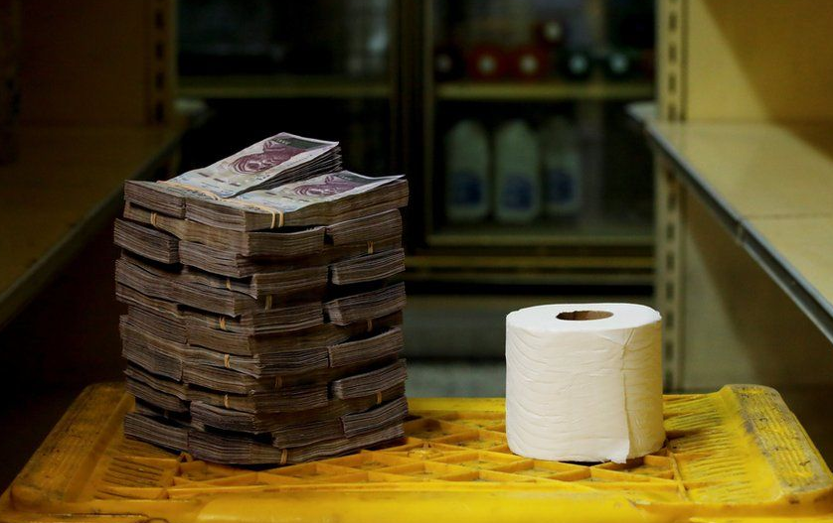
Gresham-törvény (rossz pénz kiszorítja a jót)
Történelmi eredete az arany-ezüst viszonya, vagy a király által jobban „szennyezett” pénz forgalmi szerepének növekedése, lényege, hogy más a fizetőeszközök forgási sebessége, a rosszabb pénzé a gyorsabb, amíg nem értéktelenedik el teljesen.
1945-46-os infláció, de általában is a háború utáni inflációk egy ideig mesterségesen gerjesztettek is.
Orosz 1990-es, 2000-es évek, kifejezetten az infláció eltérő üteme áll mögötte.
Venezuelai eset 2018 elejéig ez igaz volt, azóta kiszorul a forgalomból, nincs hivatalos mérés, alternatív van csak.

Slide 8
Helyettesítés, árarányváltozások, számszerűsítés
Normál (negatív) helyettesítési hatás, Bortkiewicz-tétel
Példa: Háztartásstatisztika 2011-2016: termékcsoportok egy főre jutó kiadása
Paasche árindex becslése 1,015

